Slide 1
www.pmadata.org/stlr
Nous vous invitons à utiliser et adapter ces outils !
Quel que soit l’outil que vous découvrirez et déciderez d’essayer, vous devrez nécessairement l’adapter à votre contexte. Par exemple :
Changer la formulation d’une question : Certains outils contiennent des questions tirées de nos questionnaires (accessibles au public ici), avec leur propre numérotation. Notez que dans certains cas, le numéro des questions change selon les phases d’enquête, mais toute question citée dans un outil suit une numérotation cohérente au sein de cet outil.
Choisissez le pronom qui vous convient : Nous utilisons souvent des pronoms féminins dans la mesure où PMA travaille avec des femmes enquêtrices ; en outre, cela ne nous déplaît pas d’utiliser le pronom féminin par défaut, pour une fois !
ASTUCE : N’hésitez pas à utiliser notre système d’hashtags !
Parce que ces outils ont été utilisés dans différents pays, nous avons développé un système de hashtags simple pour identifier les endroits où les informations doivent être actualisées ou adaptées en fonction du pays, du contexte, de la culture et du programme.
Par exemple, les informations qui sont propre à un pays dans un outil sont repérables par l’hashtag en anglais #countryspecific, voire un niveau géographique encore plus spécifique, comme #districtlevel ou #localpartner.
Les informations dont la date doit être modifiée sont associées à l’hashtag #todaysdate ou #lastyear. Ces hashtags permettent à celles et ceux qui adaptent l’outil d’utiliser la fonction Find&Replace (Chercher et Remplacer) pour identifier rapidement et mettre à jour l’information pertinente.

Slide 2
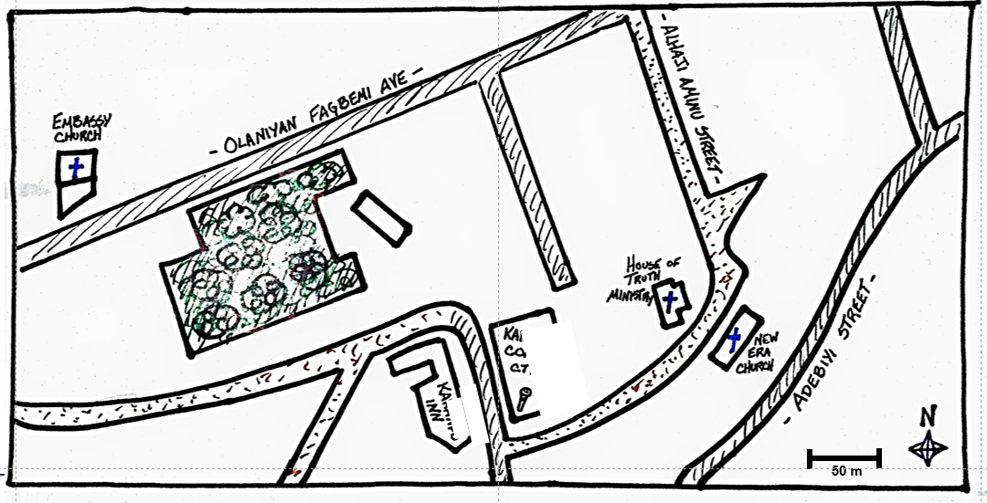
Introduction à l'orientation
Cette présentation explique comment lire une carte papier, une compétence souvent négligée mais qui peut pourtant permettre à l’équipe de terrain de gagner un temps considérable et de s’éviter maintes frustrations. L’explication du processus de navigation se conclut par un exercice pratique en extérieur.
En adaptant, adoptant ou partageant cet outil, veuillez utiliser la référence suivante :
« Introduction à l'orientation », créé par PMA (Performance Monitoring for Action) avec Sarah Nehrling. Publié en juin 2024. CC BY-NC 4.0.

Slide 3
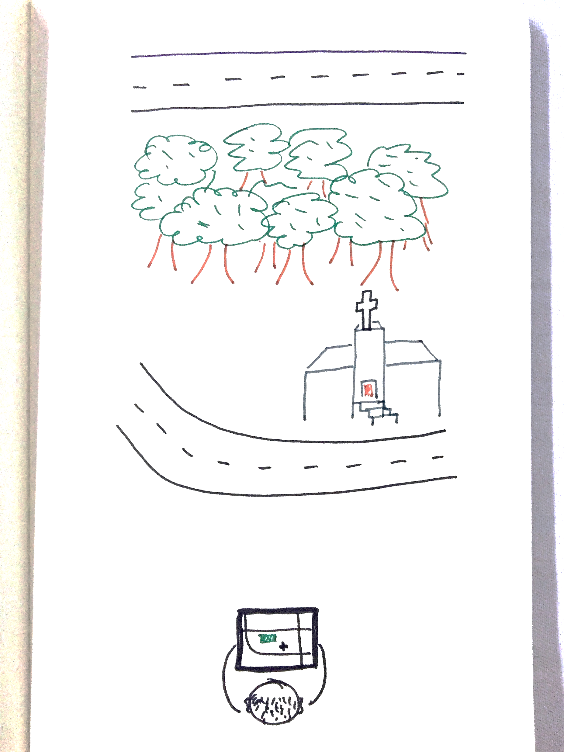
INTRODUCTION A L’ORIENTATION Comment lire et naviguer à partir d'une carte papier

Slide 4
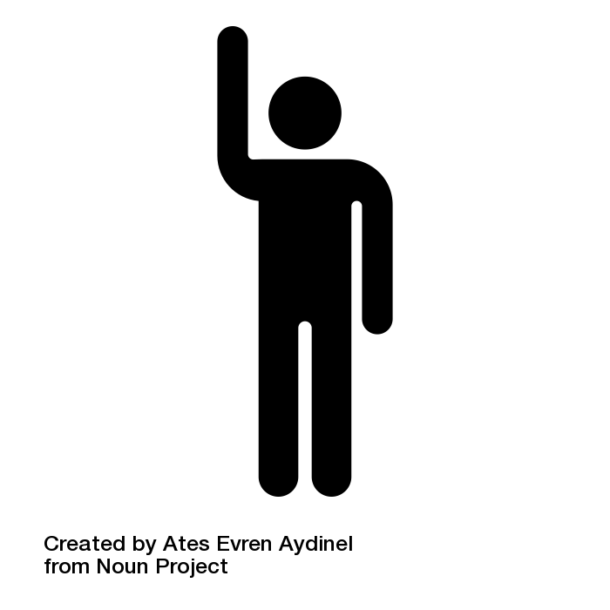
Je n'ai pas besoin d'apprendre cela!
J'arrive toujours à destination…
Mais combien de TEMPS, d'ÉNERGIE et de BONNE VOLONTÉES gaspillez-vous dans le processus ?
Nous préférons que vous conserviez ces précieuses ressources pour mener des entretiens. ☺
Notes:
SI UTILE : Raconter une histoire au sujet d'une fois où quelqu'un s'est perdu, et a dû retourner et faire des vas et viens, à cause des erreurs de la lecture d'une carte. Combien de temps a été perdu ? Combien de pas supplémentaires cette personne a-t-elle fait ? Combien de fois a-t-il pose la question " Êtes-vous [x] ? » , à chaque étranger qu'il rencontrait tous les 5 mètres ?

Slide 5
Alors, économisons un peu de temps plus tard en prenant le temps d'en apprendre plus sur
Comment lire et naviguer à partir d'une carte papier !

Slide 6
TOUT D’ABORD, Orienter la carte
Trouvez le nord.
***Des conseils sur la façon de trouver le nord dans les diapositives suivantes
Tournez la carte, en la gardant parallèle au sol, jusqu'à ce que le nord de la carte et le « vrai nord » soient dans la même direction.
Observez autour de vous - les éléments que vous trouvez sur la carte, comme la route, un repère ou autre élément - pour être sûr que la réalité s'aligne avec la carte orientée.

Slide 7
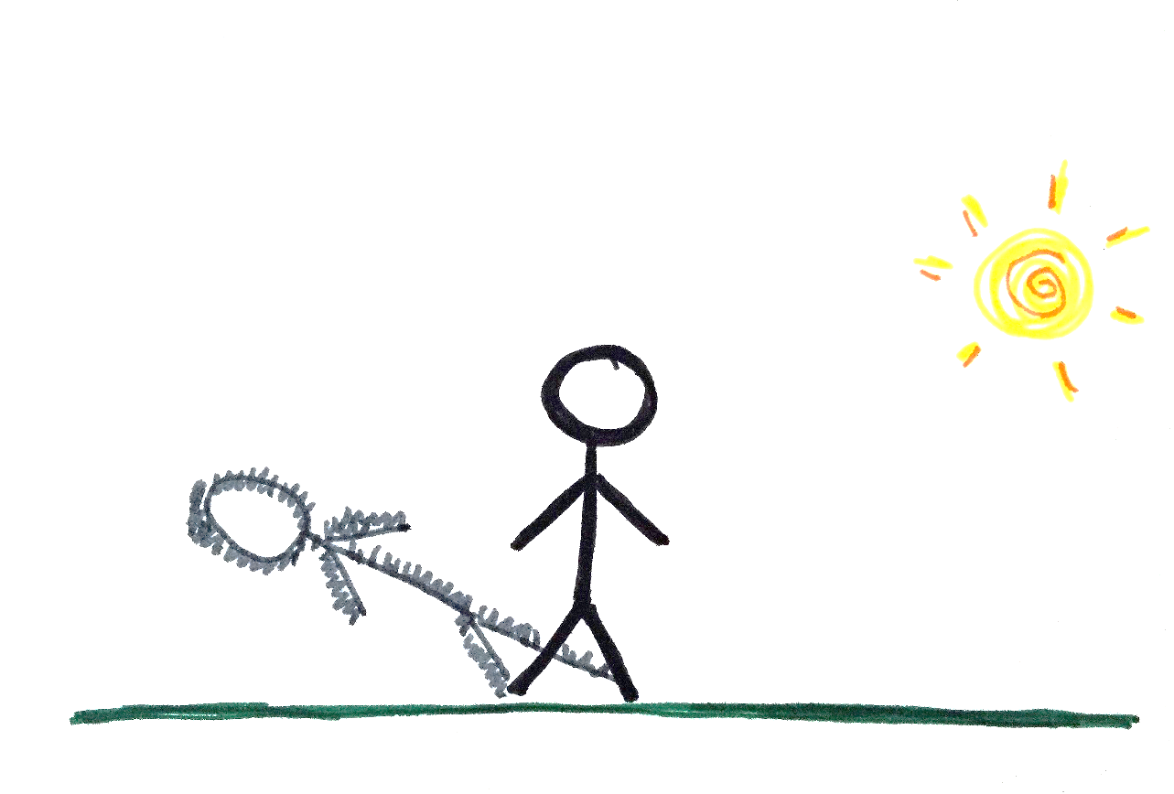
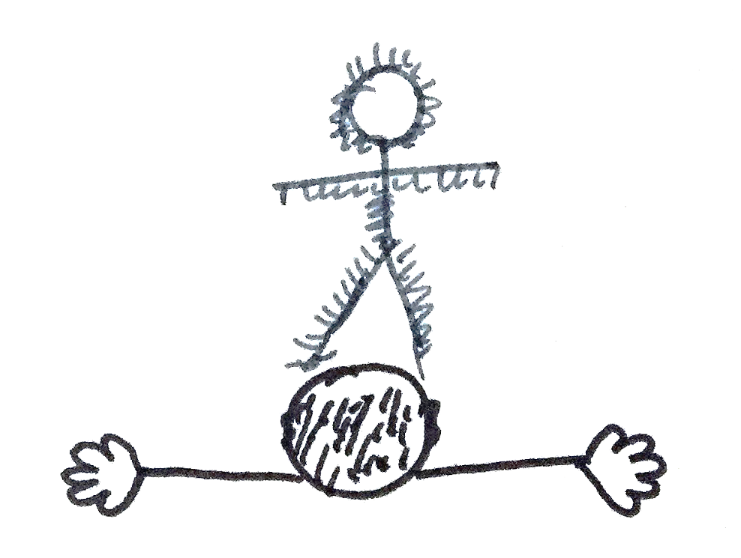
Trouvez le Nord – LE MATIN
1
2
D
Nord
Faites face à votre ombre, les bras tendus de chaque côté de vous.
C’est votre main DROITE qui indique le NORD.
Observez de quel côté tombe votre ombre.

Slide 8
Trouvez le Nord – L’APRES-MIDI
1
2
Nord
G
Faites face à votre ombre, les bras tendus de chaque côté de vous.
C’est votre main GAUCHE qui indique le NORD.
Observez de quel côté tombe votre ombre.

Slide 9
Et si c'est une journée nuageuse ? Ou vers midi ?
Options
Utilisez une boussole (souvent une appli sur votre téléphone) pour trouver le Nord, puis tournez votre carte pour que le bord supérieur soit orienté vers le Nord.
*** instructions sur l'utilisation de la boussole dans les diapos suivantes
Demandez à quelqu'un de vous indiquer la direction d'un point de repère sur votre carte ; à partir de ces directions, tournez votre carte pour vous assurer que la réalité s'aligne avec la carte orientée.
*** exemple dans les diapositives suivantes
…?

Slide 10
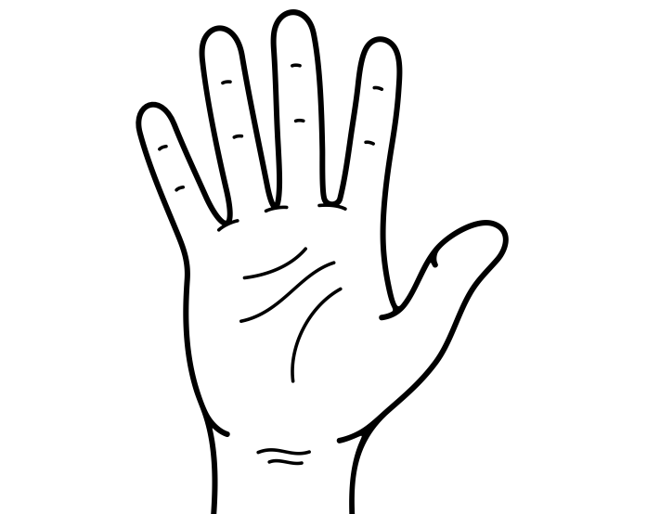
À propos de l'option 1 : Comment utiliser une boussole (physique et numérique)
Mettez la boussole dans votre paume ouverte, avec le « N » vers l'avant.
Gardez la boussole PLATE dans la paume de votre main, parallèle au sol.
Testez pour vous assurer de bien la tenir : lorsque vous tournez légèrement vers la droite et la gauche, l'aiguille doit se déplacer librement. Si elle est inclinée, frappant le verre ou le boîtier, ne bougeant pas, alors vous ne tenez pas la boussole à plat.
Regardez l'aiguille [rouge] ; elle indique le NORD. Elle indiquera toujours le nord. Tournez-vous jusqu'à ce que l'aiguille [rouge] indiquant le nord s'aligne avec le " N " sur la boussole. Maintenant, les doigts de la main qui tient la boussole indiquent aussi le nord.

Slide 11
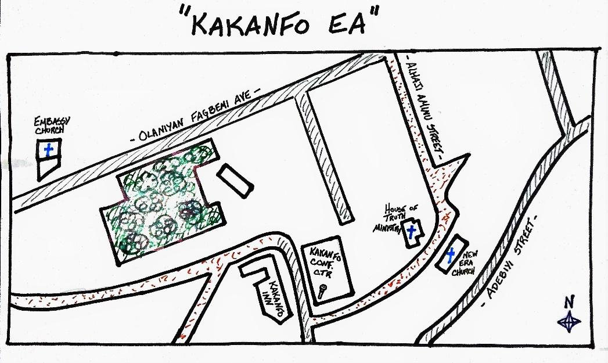
A propos de l’Option 2: Demandez à quelqu'un
Excusez-moi, pouvez-vous me dire où se trouve l’Eglise de l’Ambassade ?
Oui - c'est sur cette route, à droite, après la forêt.
Notes:
Montrez comment tourner la carte de façon à ce que ce que la personne vous dit soit maintenant précis en fonction de la façon dont vous voyez la carte. Si utile, utilisez un objet pour jouer le rôle d’une " personne " qui se déplace sur la carte.

Slide 12
PUIS, trouvez où vous en êtes actuellement.
Déplacez-vous et cherchez des points de repère autour de vous. Où sont-ils sur la carte ? Où sont-ils sur ce que vous voyez autour de vous ?
Marchez jusqu'à ce que vous soyez devant un point de repère majeur. Lorsque vous arrivez, si nécessaire, réorientez la carte. (Essayez toujours de garder le Nord pointé vers le Nord.)
Confirmer qu'il s'agit du point de repère correct en
Retraçant sur la carte les étapes que vous avez prises pour arriver jusqu'ici ; est-ce logique ?
Cherchant des signes indiquant le point de repère.
Demandant à quelqu'un, " qu'est-ce que c'est ? »
Notes:
CONSEIL : Apportez ou créez une poupée, et mettez des autocollants/du ruban adhésif sur chaque main pour les marquer comme étant à droite (D) et à gauche (G). Placez la poupée SUR l'écran de projection ou sur la carte en papier, les yeux de la poupée tournés vers l'avant, et faites marcher la poupée pendant que vous racontez ce qu'elle fait ("Mme Sanoko [la poupée] fait face à la route. Puis elle tourne à gauche[indiquant avec sa main " L "] et elle marche[en déplaçant la poupée sur la ligne représentant la route comme si elle marchait]. »)

Slide 13
FINALEMENT, « Marchez » sur la carte
Imaginez que vous marchiez sur la carte elle-même. Décidez où vous voulez aller, et marchez avec vos doigts à travers cet itinéraire sur la carte.
Maintenant, marchez vraiment jusqu'à ce point, en suivant le même itinéraire tracé par vos doigts, et en continuant à tracer cet itinéraire sur la carte au fur et à mesure que vous vous déplacez.
D'abord, je vais vers l'église.
Puis je tourne à gauche et je suis la route sinueuse jusqu'à l'intersection.
Notes:
CONSEIL : Apportez ou créez une poupée, et mettez des autocollants/du ruban adhésif sur chaque main pour les marquer comme étant à droite (D) et à gauche (G). Placez la poupée SUR l'écran de projection ou sur la carte en papier, les yeux de la poupée tournés vers l'avant, et faites marcher la poupée pendant que vous racontez ce qu'elle fait ("Mme Sanoko [la poupée] fait face à la route. Puis elle tourne à gauche[indiquant avec sa main " L "] et elle marche[en déplaçant la poupée sur la ligne représentant la route comme si elle marchait]. »)

Slide 14
Notes:
FACILITATEUR : Cette diapositive et les suivantes sont destinées à vous aider à créer une " carte " de votre salle de formation. Vous pouvez vous déplacer autour des chaises, de la scène, des tables, de l'écran de projection, etc. pour refléter l'aménagement de votre salle de formation. Ensuite, posez des questions sur :
Ce qui représente ce que l'objet dans la carte
Comment orienter cette carte
Comment décrire comment se rendre à la porte…

Slide 15
Notes:
FACILITATEUR : Cette diapositive et la précédente sont destinées à vous aider à créer une " carte " de votre salle de formation. Vous pouvez vous déplacer autour des chaises, de la scène, des tables, de l'écran de projection, etc. pour refléter l'aménagement de votre salle de formation. Ensuite, posez des questions sur :
Ce qui représente ce que l'objet dans la carte
Comment orienter cette carte
Comment décrire comment se rendre à la porte…

Slide 16
Qu'en est-il de la Distance et de l‘échelle ?
Suis-je allé trop loin ? Suis-je proche ?

Slide 17
Qu'en est-il de la distance et de l'échelle ?
nombre de doigts couchés
X longueur représentée par l'échelle
distance approximative
Comprendre l'échelle sur la carte
Regardez la carte pour trouver l'échelle. Combien de mètres sont représentés par une longueur de l'échelle ?
Mesurez l'échelle avec le pouce ou le(s) doigt(s) pressé(s), selon celui qui couvre le plus précisément le marquage de l'échelle sans aller trop loin au-dessus ou en dessous.
Mesurer sur la carte en plaçant le pouce ou le(s) doigt(s) comme décidé, en sécession. Multipliez le nombre de fois où vous avez dû disposer le pouce/doigt par la longueur représentée par l'échelle pour obtenir la distance approximative.
Exemple : Mon index et mon majeur pressés couvrent la longueur de l'échelle. La longueur de l'échelle représente 100 mètres. Pour aller de l'église à la maison de M. Yam sur la carte, je dois poser mon index et mon majeur 8 fois. A quelle distance se trouve la maison de M. Yam de l'église ?
100 m

Slide 18
Nombre de pas
÷ compte de 10 mètres
X 10 mètres
distance approximative
Qu'en est-il de la distance
et de l'échelle ?
Comprendre la distance sur le terrain
Mesurer 10 mètres au sol en ligne droite.
Marchez sur cette ligne avec des pas réguliers, en comptant le nombre de pas. Faites-le plusieurs fois et retenez votre nombre moyen de pas. Souvenez-vous de ce numéro, votre « compte de 10 mètres ».
(La plupart des adultes ont 9 à 15 pas en 10 mètres.)
Mesurez une distance sur le terrain en comptant le nombre de pas réguliers. Pour obtenir la distance en mètres, divisez d'abord ce nombre par votre « compte de 10 mètres » et multipliez ensuite le résultat par 10.
Exemple : J'ai une moyenne de 12 pas par 10 mètres, donc mon « compte de 10 mètres » est de 12. Dans une région rurale où je dessine des structures sur ma carte, je marche du bord d'une structure au début d'une autre en 48 étapes. Quelle est la distance d'une structure à l'autre ?
10m

Slide 19
Maintenant, allons nous entraîner dehors !
Notes:
FACILITATEUR : Instructions et suggestions sur la diapositive suivante

Slide 20
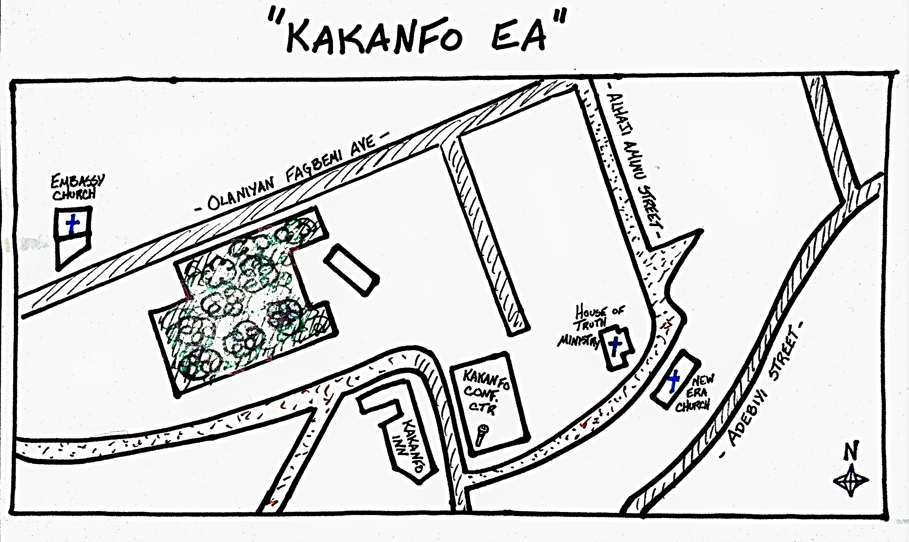
50 m
Notes:
Exemple de carte de ZD et d'exercice d'orientation - n'hésitez pas à utiliser une carte de ZD existante ou à créer votre propre carte de ZD qui comprend la zone de la salle de formation.
DES QUESTIONS POTENTIELLES SUR LA CARTE :
Où est le nord ? Comment le savez-vous ? Que feriez-vous s'il n'y avait pas de soleil aujourd'hui ?
Où est le [repère] ? Comment expliquez-vous comment s'y rendre ?
Où est [l'autre point de repère] ? Comment expliquez-vous comment s'y rendre?
Quelle est la distance approximative [point de repère ou intersection] ? Comment avez-vous mesuré cela ?
Et si je vous disais [directives] ? D'après ces directives, où en êtes-vous maintenant ?
POUR CRÉER VOTRE PROPRE CARTE DE ZD:
Allez sur Google Maps et prenez une « capture écran » de la zone autour du centre de formation.
Imprimez cette capture écran et tracez les routes principales et les caractéristiques dans un marqueur noir foncé et épais.
En se dirigeant vers une fenêtre traversée par la lumière, placez un morceau de papier vierge sur le papier tracé et, à l'aide de la lumière à travers la fenêtre, tracez à nouveau ces routes principales et ces caractéristiques, au crayon ou au marqueur noir.
Ajoutez des étiquettes et des symboles à votre carte finale. N'oubliez pas de marquer " N " et d’ajouter un marqueur d'échelle sur votre carte.

Slide 21
Les sources des images :
Diapositives 3, 10, & 15 : Raising hand par Ates Evren Aydinel de Noun Project (CC BY 3.0)
Diapositive 9 : Hand and wrist par Oleksandr Panasovskyi de Noun Project (CC BY 3.0)
Diapositive 9 : Icône de la boussole de la banque d’images de Microsoft 365
Diapositive 10 : Man Pointing Right par Gan Khoon Lay de Noun Project (CC BY 3.0)
Diapositive 16 : Two par Bouwe van der Molen de Noun Project (CC BY 3.0)

